Slide 1

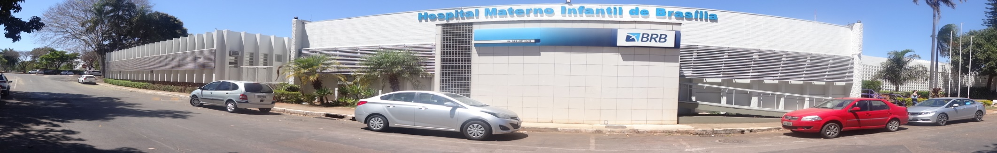
Caracterização do fenótipo da doença em bebês muito prematuros com displasia broncopulmonar grave
Characterization of Disease Phenotype in Very Preterm Infants with Severe Bronchopulmonary Dysplasia.
Wu KY, Jensen EA, White AM, Wang Y, Biko DM, Nilan K, Fraga MV, Mercer-Rosa L, Zhang H, Kirpalani H.Am J Respir Crit Care Med. 2020 Jun 1;201(11):1398-1406. doi: 10.1164/rccm.201907-1342OC. PMID: 31995403
Apresentação:Thalita Ferreira – MR3 Neonatologia HMIB/SES/DF​
Coordenação: Carlos A. Zaconeta
Revisão e Complementação:Paulo R Margotto
www.paulomargotto.com.br
Brasília, 28 de novembro de 2020

Slide 2
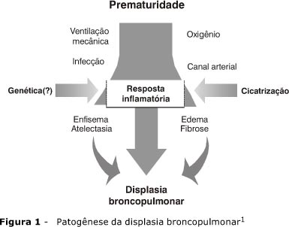
Introdução
Displasia Broncopulmonar (DBP): Complicação mais comum da prematuridade (1) ​
40% dos Prematuros extremos desenvolvem DBP​(2)
Classificação: Leve, Moderada ou Grave​ (3)
  Quantidade de Oxigênio Suplementar ​
  Suporte Ventilatório após as 36 semanas de idade pós-menstrual​
Estratificação adequada porém pouca informação quanto à fisiopatologia

Slide 3
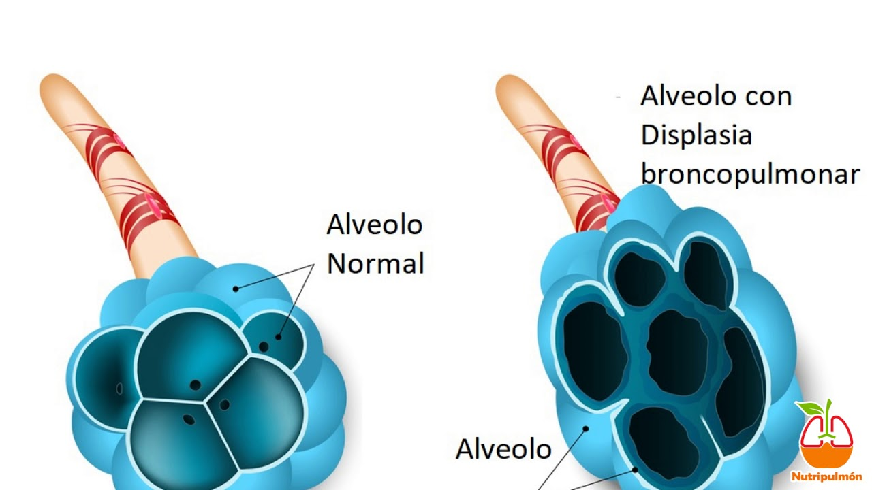
Introdução
Parada do desenvolvimento do pulmão prematuro, insultos intra-uterinos e pós-natal e o reparo anormal contribuem para a fisiopatologia da DBP (4)
Afeta: vias aéreas, espaços alveolares e parênquima pulmonar, e a vasculatura pulmonar​ (5)

Slide 4
Introdução
Pressão Positiva – deforma as vias aéreas imaturas → Traqueomalácia, bronqueomalácia (6-9)​
Crescimento pulmonar Interrompido, Prejuizo na alveolarização​ → Doença Pulmonar Parenquimatosa (5,10,11)
Remodelação anormal da microvasculatura → hiperóxia, hipoxemia, circulação excessiva pulmonar, inflamação (3,12-14)→ doença vascula pulmonar tipicamente HIPERTENSÃO PULMONAR
Esses processos patológicos individuais estão bem descritos e há um interesse crescente na possível associação entre esses fenótipos de doença na DBP (15-19)

Slide 5
Objetivos
Avaliar se Prematuros extremos, com DBP grave, poderiam ser categorizados em subgrupos fenotípicos com base na presença ou ausência de: Doença pulmonar parenquimatosa, Hipertensão Pulmonar (HP), Doenças das grandes Vias Aéreas​
Secundário: Buscar associação dessa caracterização com desfechos clínicos e prognóstico
Alguns dos resultados deste estudo foram relatados anteriormente na forma de ABSTRACTS (20)

Slide 6
Metodologia
Estudo retrospectivo, realizado em um único Centro terciário, com pacientes internados na Unidade de cuidados Intensivos Neonatais entre os anos de 2011 a 2015
Foram excluídos aqueles RNs com anomalias congênitas ou síndromes genéticas​
Selecionados RNs nascidos com <32semanas de idade gestacional ao nascimento ​
Critérios de DBP grave: uso de O2 suplementar por pelo menos 28 dias e tratamento com FIO2 ≥30% ou ventilação com pressão positiva na 36ª semana de Idade Gestacional pós-menstrual (3)
Submetidos a Tomografia de tórax com angiografia e ecocardiograma entre a 40ª e 50ª semana de idade gestacional pós-mensrual

Slide 7
Metodologia
Dados foram capturados por um banco de dados mantido pelo Programa de Doença Pulmonar Crônica Infantil​
Aprovado pelo Comitê de Revisão Institucional do Hospital Infantil da Filadélfia

Slide 8
Metodologia
Classificação da severidade da Doença Pulmonar Parenquimatosa​
Classificada através da Tomografia computadorizada de tórax com angiografia (CTA) usando o Método Ochiai​ (21)
Ochiai: Sistema de Escore por TC para avaliação da doença pulmonar em lactentes prematuros​
Avaliação das imagens da CTA por dois radiologistas pediátricos de forma independente, com dados dos pacientes sendo ocultados​
Resultados discrepantes foram resolvidos por consenso

Slide 9
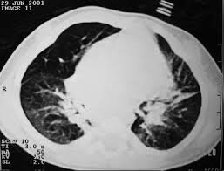
Metodologia
Presença e gravidade de acordo com características radiográficas pulmonares:
hiperexpansão, padrão de mosaico, abaulamento intercostal, ar/cistos/bolhas, tamanho do cisto, opacidades subpleurais triangulares, distorção e espessamento de feixe broncovascular, consolidação e interpretação subjetiva da doença pulmonar grave (máximo 18 pontos)​
Nesse estudo foi definido Ochiai ≥8

Slide 10
Metodologia
Classificação da Hipertensão Pulmonar​
Revisão de Ecocardiograma​
Único Cardiologista pediátrico​
Hipertensão pulmonar foi definida pela presença de um ou mais dos seguintes critérios:​
  Pressão arterial sistólica na artéria Pulmonar ≥40mmHg, regurgitamento da tricúspide (22) ​
  Shunt bidirecional ou Direita para Esquerda através de um Canal Arterial Patente)​
  Septo interventricular achatado ou Arqueado (23-25)

Slide 11
Metodologia
Classificação da Doença das Grandes Vias Aéreas​
Definida como Broncomalácia ou Traqueomalácia​
Revisão de Broncoscopias e Traqueoscopias​
Revisão das CTAs quanto a evidência de malácia - Redução ≥50% da área da traquéia ou brônquios principais​
Os Prematuros que não foram submetidos a broncoscopia ou traqueoscopia e sem evidencia de colapso na CTA, foram admtidos como não havendo doença das Grandes Vias Aéreas

Slide 12
Metodologia
Resultados Clínicos
Foram avaliadas a associação entre os subgrupos fenotípicos observados e um resultado primário do estudo composto de morte antes da alta da UTIN, traqueostomia ou o uso de um vasodilatador pulmonar sistêmico na alta.
Os componentes individuais do resultado primário e o uso de oxigenoterapia domiciliar, terapia diurética e medicamentos pulmonares inalados foram avaliados como desfechos secundários.
Os desfechos de não mortalidade foram escolhidos porque estão bem estabelecidas medidas clínicas de gravidade da doença na DBP que estão fortemente associadas a resultados adversos na infância, estresse emocional, financeiro e psicológico significativo nas famílias e utilização substancial de recursos e custo para o sistema de saúde (26,27)

Slide 13
Metodoologia
Análise de dados
Dados demográficos e clínicos : estastística padrão
Foram calculadas a frequência e taxas de co-ocorrência individual de cada subgrupo de fenótipo da DBP
Acordos entre os avaliadores foi quantificado usando estatística kappa
A revisão de ecorcardiograma foi limitada a 10 estudos após identificar concordância total entre os cardiologistas
O teste estatístico foi realizado usando STATA/SE 15.1

Slide 14
Resultados
204 bebês com DBP grave e apenas 76 (37%) atenderam a todos os critérios
A confiabilidade para diagnosticar presença ou ausência de doença parenquimatosa foi alta (kappa = 0,75)²⁸
Todas as diferenças entre os dois radiologistas foram resolvidas por consenso
Houve total concordância entre os dois cardiologistas para diagnóstico de Hipertensão Pulmonar
50 bebês incluídos no estudo foram submetidos a traqueoscopia ou broncoscopia com IGc médio de 54 ±15,2 semanas

Slide 15
Resultado
Distribuição de subgrupos de fenótipo da Displasia broncopulmonar
96% dos bebês incluídos no estudo poderiam ser classificados em um ou mais dos fenótipos
Os 3 bebês não classificados tiveram pontuação Ochiai abaixo de 8 e nenhuma evidencia aparente de hipertensão pulmonar ou doença de grandes vias aéreas.
  1 foi Diagnosticado com estenose subglótica e recebeu alta com traquestomia
  2 receberam cânula nasal de baixo fluxo, sendo um tratado com terapia domiciliar de sildenafil e outro com diagnóstico posterior de hipertensão pulmonar

Slide 16
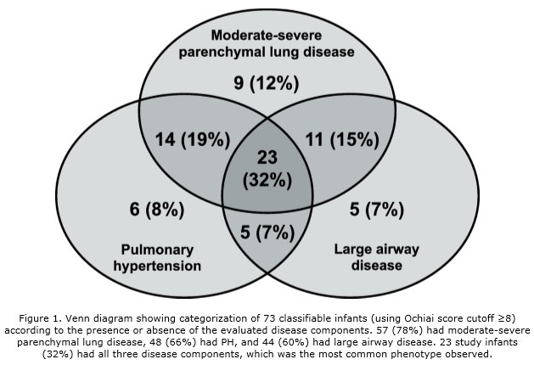
Resultados
73 bebês classificados
  78% Doença do parênquima pulmonar moderado a grave
  66% Hipertensão pulmonar
  60% Doença das grandes vias aéreas
A presença de todos os três componentes foi o fenótipo mais comum (32%)

Slide 17
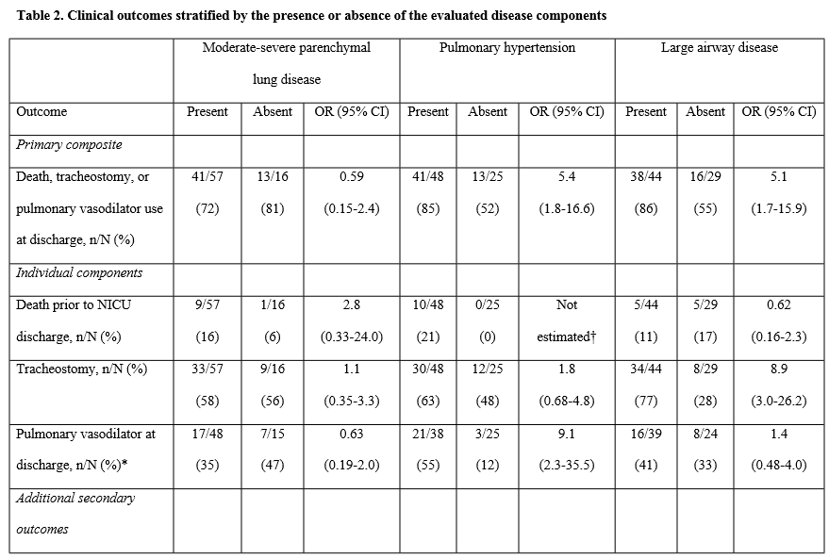
Resultado
Associação entre fenótipo da DBP e os resultados clínicos
Presença de HP ou Doença de Grandes Vias Aéreas foi associado a um risco aumentado de morte antes da alta de UTIN, traqueostomia ou uso domiciliar de vasodilatador

Slide 18

Resultado
Associação entre fenótipo da DBP e os resultados clínicos
Presença de HP ou Doença de Grandes Vias Aéreas foi associado a um risco aumentado de morte antes da alta de UTIN, traqueostomia ou uso domiciliar de vasodilatador

Slide 19
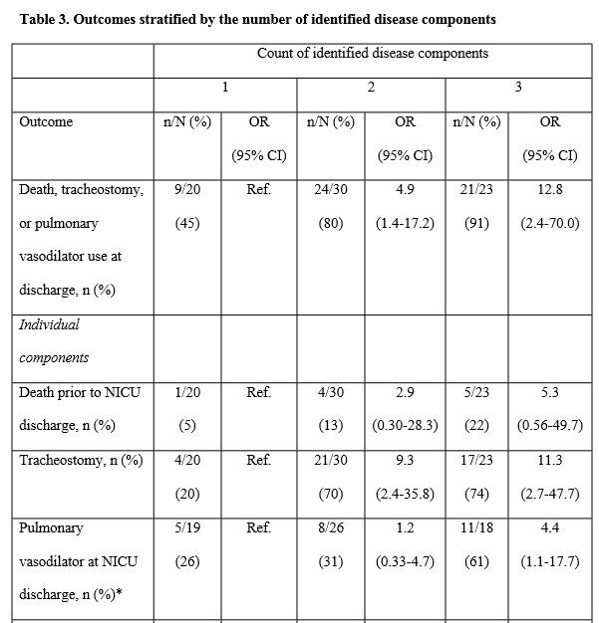
Resultados
Comparando dos desfechos com a presença de um ou mais dos componentes

Slide 21
Discussão
Caracterização da gravidade da DBP de acordo com o nível de suporte respiratório administrado a bebês muito prematuros com 36 semanas de idade gestacional pós-menstrual fornece importante informação prognóstica.
A presença de todos os três componentes da doença foi o “fenótipo” mais comum
Diagnóstico de hipertensão pulmonar (HP): Associado ao aumento do risco de mortalidade hospitalar e prescrição de terapia vasodilatadora pulmonar domiciliar
Diagnóstico de doença das grandes vias aéreas: Taxas mais altas de traqueostomia
Em comparação com bebês com apenas um componente de doença identificado, aqueles com dois e três componentes de doença experimentaram um aumento gradual nas chances do resultado primário do estudo de morte antes da alta da UTIN, traqueostomia ou terapia vasodilatadora pulmonar domiciliar
Estudos anteriores caracterizaram vários componentes da doença fisiopatológica na DBP e sugeriu a presença de fenótipos distintos (31,32)

Slide 22
Discussão
Hipertensão Pulmonar entre prematuros com DBP Grave ocorre em 15-53% (17, 33-37)
Traqueomalácia entre os RN com DBO submetidos a broncoscopia → 10-46% (9, 38-40 )
Embora a Doença pulmonar parenquimatosa seja Incidência incerta na
DBP, mais de 85% demonstram anormalidades estruturais do pulmão na TC (41)
Além disso, maior gravidade da DBP se correlaciona com maior frequência e gravidade das anormalidades radiográficas (42)
Aproximadamente ¾ foram diagnosticados com pelo menos dois componentes da doença
A presença de uma fisiopatologia única predominantes em prematuros com DBP grave pode ser verdadeira para uma minoria

Slide 23
Discussão
Crianças com traqueobroncomalácia sofreram traqueostomia em quase 3 vezes a taxa daqueles sem doença conhecida das grandes vias aéreas.
Não surpreendentemente, a HP foi associada a uma taxa 4 vezes maior de uso de vasodilatador pulmonar a alta hospitalar.
HP também foi o único componente individual da doença associado ao aumento taxas de mortalidade hospitalar
Outros estudos também apresentaram a HP como único componente individual associado ao aumento da taxa de mortalidade (34, 36, 37)
Khemani et al (24): declínio na sobrevivência daqueles diagnosticados com HP:
  6 meses após – 64% estavam vivos
  3 anos após – 52%

Slide 24
Discussão
Doença Parenquimatosa não foi associado ao aumento no risco de desfecho primário, apesar d ser a mais comum das 3 anormalidades pulmonares.
Lesão do parênquima é mais passível de remodelagem e recuperação do que as lesões vasculares e malácia de grandes vias aéreas? Maior número de bebês devem ser incluídos para avaliar essa hipótese, assim como a inclusão da ressonância magnética na avaliação da lesão pulmonar parenquimatosa (19).
O aumento da contagem de componentes da doença foi associado a um aumento no risco do resultado primário composto:
aumento incremental no risco para o resultado primário:
- 2 versus 1: odds ratio [OR] 4,9, 95% intervalo de confiança [IC] 1,4- 17,2;
-3 versus 1: OR 12,8, IC 95% 2,4-70,0).
Três bebês não puderam ser classificados em nenhum dos subgrupos fenotípicos avaliados. Um bebê foi diagnosticado com HP em um ecocardiograma subsequente e tratado com sildenafil na alta hospital. Esse achado ressalta que a HP pode evoluir como um diagnóstico tardio em bebês com DBP (43).

Slide 25
Discussão
Principal Limitação do estudo foi o desenho retrospectivo – confiança nos testes diagnósticos e exclusão dos bebês que não foram submetidos aos exames ou o fizeram fora da faixa de idade gestacional corrigida.
Estudo realizado em Centro terciário e não em Maternidade, torna o estudo menos “generalizado”
Por último, dados de outros procedimentos diagnósticos , como testes de função pulmonar, análises microbiológicas, avaliações de aspiração pulmonar, medição da inflamação pulmonar e ressonância magnética (MRI) não estavam disponíveis, mas podem permitir mais fenotipagem da doença e correlação com desfechos clínicos(19, 44-48).
A avaliação do parênquima pulmonar por ressonância magnética em particular é uma técnica emergente que é vantajosa devido à falta de radiação ionizante e que mostrou correlacionar com a gravidade da doença DBP e resultados clínicos de curto prazo (19, 48)

Slide 26
Discussão
Diagnóstico da malácia das vias aéreas dependeu de revisão de prontuário
29 pacientes foram considerados como não tendo doença das grandes vias aéreas
  9 não possuíam o exame diagnóstico
Necessidade de estudos multicêntricos com amostras maiores e testes diagnósticos prospectivos para maior compreensão

Slide 27
Conclusão
Bebês com DBP grave apresentam variabilidade na predominância fisiopatológica clínica.
Os resultados do presente estudo indicam que bebês muito prematuros com DBP grave podem ser classificados em subgrupos fenotípicos com base na presença de doença parenquimatosa, vascular e de grandes vias aéreas.
O fenótipo mais comum observado foi a co-ocorrência de todos os três componentes da doença
Tanto o numero total quanto o tipo de doença foi associado a diferenças importantes na utilização de recursos e de morbidade
Juntos, esses resultados indicam sobreposição frequente entre patologias de doenças e sugerem que diferentes fenótipos carregam implicações prognósticas distintas

Slide 28
ABSTRACT
Rationale: Bronchopulmonary dysplasia (BPD) is a heterogenous condition with poorly characterized disease subgroups.Objectives: To define the frequency of three disease components: moderate-severe parenchymal disease, pulmonary hypertension (PH), or large airway disease, in a referral cohort of preterm infants with severe BPD. The association between each component and a primary composite outcome of death before hospital discharge, tracheostomy, or home pulmonary vasodilator therapy was assessed.Methods: This was a retrospective, single-center cohort study of infants born at <32 weeks' gestation with severe BPD who underwent both chest computed tomography with angiography (CTA) and echocardiography between 40 and 50 weeks postmenstrual age between 2011 and 2015. Moderate-severe parenchymal lung disease was defined as an Ochiai score ≥8 on CTA. PH was diagnosed by echocardiogram using standard criteria. Large airway disease was defined as tracheomalacia or bronchomalacia on bronchoscopy and/or tracheoscopy or CTA.Measurements and Main Results: Of 76 evaluated infants, 73 (96%) were classifiable into phenotypic subgroups: 57 with moderate-severe parenchymal disease, 48 with PH, and 44 with large airway disease. The presence of all three disease components was most common (n = 23). Individually, PH and large airway disease, but not moderate-severe parenchymal disease, were associated with increased risk for the primary study outcome. Having more disease components was associated with an incremental increase in the risk for the primary outcome (2 vs. 1: odds ratio, 4.9; 95% confidence interval, 1.4-17.2 and 3 vs. 1: odds ratio, 12.8; 95% confidence interval, 2.4-70.0).Conclusions: Infants with severe BPD are variable in their predominant pathophysiology. Disease phenotyping may enable better risk stratification and targeted therapeutic intervention

Slide 29
REFERENCES
1. Maitre NL, Ballard RA, Ellenberg JH, Davis SD, Greenberg JM, Hamvas A, Pryhuber GS.
Respiratory consequences of prematurity: evolution of a diagnosis and development
of a comprehensive approach. J Perinatol 2015; 35: 313-321.
2. Stoll BJ, Hansen NI, Bell EF, Walsh MC, Carlo WA, Shankaran S, Laptook AR, Sánchez PJ,
Van Meurs KP, Wyckoff M, Das A, Hale EC, Ball MB, Newman NS, Schibler K,
Poindexter BB, Kennedy KA, Cotten CM, Watterberg KL, D'Angio CT, DeMauro SB,
Truog WE, Devaskar U, Higgins RD, Eunice Kennedy Shriver National Institute of
Child Health and Human Development Neonatal Research Network. Trends in care
practices, morbidity, and mortality of extremely preterm neonates, 1993-2012.
JAMA 2015; 314: 1039-1051.
3. Jobe AH, Bancalari E. Bronchopulmonary dysplasia. Am J Respir Crit Care Med 2001; 163:
1723-1729.
4. Jobe AH. Mechanisms of lung injury and bronchopulmonary dysplasia. Am J Perinatol
2016; 33: 1076-1078.
5. Baraldi E, Filippone M. Chronic lung disease after premature birth. N Engl J Med 2007;
357: 1946-1955.
6. Amin RS, Rutter MJ. Airway Disease and Management in Bronchopulmonary Dysplasia.
Clin Perinatol 2015; 42: 857-870.
Page 19 of 41 AJRCCM Articles in Press. Published on 29-January-2020 as 10.1164/rccm.201907-1342OC
Copyright © 2020 by the American Thoracic Society
7. Penn RB, Wolfson MR, Shaffer TH. Effect of ventilation on mechanical properties and
pressure-flow relationships of immature airways. Pediatric research 1988; 23: 519-
524.
8. Bhutani VK, Rubenstein D, Shaffer TH. Pressure-induced deformation in immature
airways. Pediatric research 1981; 15: 829-832.
9. McCubbin M, Frey EE, Wagener JS, Tribby R, Smith WL. Large airway collapse in
bronchopulmonary dysplasia. J Pediatr 1989; 114: 304-307.
10. Coalson JJ. Pathology of bronchopulmonary dysplasia. Semin Perinatol 2006; 30: 179-
184.

Slide 30
11. Husain AN, Siddiqui NH, Stocker JT. Pathology of arrested acinar development in
postsurfactant bronchopulmonary dysplasia. Hum Pathol 1998; 29: 710-717.
12. Stenmark KR, Abman SH. Lung vascular development: implications for the pathogenesis
of bronchopulmonary dysplasia. Annu Rev Physiol 2005; 67: 623-661.
13. Mourani PM, Ivy DD, Gao D, Abman SH. Pulmonary vascular effects of inhaled nitric
oxide and oxygen tension in bronchopulmonary dysplasia. Am J Respir Crit Care Med
2004; 170: 1006-1013.
14. Critser PJ, Higano NS, Tkach JA, Olson ES, Spielberg DR, Kingma PS, Fleck RJ, Lang SM,
Moore RA, Taylor MD, Woods JC. Cardiac MRI Evaluation of Neonatal
Bronchopulmonary Dysplasia Associated Pulmonary Hypertension. Am J Respir Crit
Care Med 2019.
AJRCCM Articles in Press. Published on 29-January-2020 as 10.1164/rccm.201907-1342OC Page 20 of 41
Copyright © 2020 by the American Thoracic Society
15. Hysinger EB, Friedman NL, Padula MA, Shinohara RT, Zhang H, Panitch HB, Kawut SM.
Tracheobronchomalacia Is Associated with Increased Morbidity in
Bronchopulmonary Dysplasia. Annals of the American Thoracic Society 2017; 14.
16. Ibrahim J, Bhandari V. The definition of bronchopulmonary dysplasia: an evolving
dilemma. Pediatric research 2018; 84: 586-588.
17. Lagatta JM, Hysinger EB, Zaniletti I, Wymore EM, Vyas-Read S, Yallapragada S, Nelin LD,
Truog WE, Padula MA, Porta NFM, Savani RC, Potoka KP, Kawut SM, DiGeronimo R,
Natarajan G, Zhang H, Grover TR, Engle WA, Murthy K, Children's Hospital Neonatal
Consortium Severe BPDFG. The Impact of Pulmonary Hypertension in Preterm
Infants with Severe Bronchopulmonary Dysplasia through 1 Year. J Pediatr 2018.
18. Logan JW, Lynch SK, Curtiss J, Shepherd EG. Clinical phenotypes and management
concepts for severe, established bronchopulmonary dysplasia. Paediatric respiratory
reviews 2019; 31: 58-63.
19. Higano NS, Spielberg DR, Fleck RJ, Schapiro AH, Walkup LL, Hahn AD, Tkach JA, Kingma
PS, Merhar SL, Fain SB, Woods JC. Neonatal Pulmonary Magnetic Resonance Imaging
of Bronchopulmonary Dysplasia Predicts Short-Term Clinical Outcomes. Am J Respir
Crit Care Med 2018; 198: 1302-1311.
20. 20. Wu K, Jensen E, White A, Wang Y, Biko D, Zhang H, Fraga M, Mercer-Rosa L, Kirpalani K.
Phenotypes of Severe Bronchopulmonary Dysplasia. Pediatric Academic Societies
Meeting; 2018 May 5-8; Toronto, ON, Canada. Abstract no. 2901.847

Slide 31
21. Ochiai M, Hikino S, Yabuuchi H, Nakayama H, Sato K, Ohga S, Hara T. A new scoring
system for computed tomography of the chest for assessing the clinical status of
bronchopulmonary dysplasia. J Pediatr 2008; 152: 90-95, 95.e91-93.
22. Parasuraman S, Walker S, Loudon BL, Gollop ND, Wilson AM, Lowery C, Frenneaux MP.
Assessment of pulmonary artery pressure by echocardiography-A comprehensive
review. International journal of cardiology Heart & vasculature 2016; 12: 45-51.
23. Abman SH, Hansmann G, Archer SL, Ivy DD, Adatia I, Chung WK, Hanna BD, Rosenzweig
EB, Raj JU, Cornfield D, Stenmark KR, Steinhorn R, Thebaud B, Fineman JR, Kuehne T,
Feinstein JA, Friedberg MK, Earing M, Barst RJ, Keller RL, Kinsella JP, Mullen M,
Deterding R, Kulik T, Mallory G, Humpl T, Wessel DL, American Heart Association
Council on Cardiopulmonary CCP, Resuscitation, Council on Clinical C, Council on
Cardiovascular Disease in the Y, Council on Cardiovascular R, Intervention, Council
on Cardiovascular S, Anesthesia, the American Thoracic S. Pediatric Pulmonary
Hypertension: Guidelines From the American Heart Association and American
Thoracic Society. Circulation 2015; 132: 2037-2099.
24. Khemani E, McElhinney DB, Rhein L, Andrade O, Lacro RV, Thomas KC, Mullen MP.
Pulmonary artery hypertension in formerly premature infants with
bronchopulmonary dysplasia: clinical features and outcomes in the surfactant era.
Pediatrics 2007; 120: 1260-1269.
25. Mourani PM, Abman SH. Pulmonary vascular disease in bronchopulmonary dysplasia:
pulmonary hypertension and beyond. Curr Opin Pediatr 2013; 25: 329-337
26. DeMauro SB, Wei JL, Lin RJ. Perspectives on neonatal and infant tracheostomy. Semin
Fetal Neonatal Med 2016; 21: 285-291.
27. Alvarez-Fuente M, Arruza L, Muro M, Zozaya C, Avila A, Lopez-Ortego P, GonzalezArmengod C, Torrent A, Gavilan JL, Del Cerro MJ. The economic impact of
prematurity and bronchopulmonary dysplasia. European journal of pediatrics 2017;
176: 1587-1593.
28. Landis JR, Koch GG. The measurement of observer agreement for categorical data.
Biometrics 1977; 33: 159-174.
29. Jensen EA, Dysart K, Gantz MG, McDonald S, Bamat NA, Keszler M, Kirpalani H, Laughon
MM, Poindexter BB, Duncan AF, Yoder BA, Eichenwald EC, DeMauro SB. The
Diagnosis of Bronchopulmonary Dysplasia in Very Preterm Infants. An Evidencebased Approach. Am J Respir Crit Care Med 2019; 200: 751-759.
30. Ehrenkranz RA, Walsh MC, Vohr BR, Jobe AH, Wright LL, Fanaroff AA, Wrage LA, Poole
K. Validation of the National Institutes of Health consensus definition of
bronchopulmonary dysplasia. Pediatrics 2005; 116: 1353-1360

Slide 32
31. Collaco JM, McGrath-Morrow SA. Respiratory Phenotypes for Preterm Infants, Children,
and Adults: Bronchopulmonary Dysplasia and More. Annals of the American
Thoracic Society 2018; 15: 530-538.
32. Day CL, Ryan RM. Bronchopulmonary dysplasia: new becomes old again! Pediatric
research 2017; 81: 210-213
33. Kim DH, Kim HS, Choi CW, Kim EK, Kim BI, Choi JH. Risk factors for pulmonary artery
hypertension in preterm infants with moderate or severe bronchopulmonary
dysplasia. Neonatology 2012; 101: 40-46.
34. Bhat R, Salas AA, Foster C, Carlo WA, Ambalavanan N. Prospective analysis of
pulmonary hypertension in extremely low birth weight infants. Pediatrics 2012;
129: e682-689.
35. Mirza H, Ziegler J, Ford S, Padbury J, Tucker R, Laptook A. Pulmonary hypertension in
preterm infants: prevalence and association with bronchopulmonary dysplasia. J
Pediatr 2014; 165: 909-914 e901.
36. Mourani PM, Sontag MK, Younoszai A, Miller JI, Kinsella JP, Baker CD, Poindexter BB,
Ingram DA, Abman SH. Early pulmonary vascular disease in preterm infants at risk
for bronchopulmonary dysplasia. Am J Respir Crit Care Med 2015; 191: 87-95.
37. Weismann CG, Asnes JD, Bazzy-Asaad A, Tolomeo C, Ehrenkranz RA, Bizzarro MJ.
Pulmonary hypertension in preterm infants: results of a prospective screening
program. J Perinatol 2017; 37: 572-577.
38. Downing GJ KH. Evaluation of airway complications in high-risk preterm infants:
application of flexible fiberoptic airway endoscopy. Pediatrics 1995; 95: 567-572.
39. Miller RW, Woo P, Kellman RK, Slagle TS. Tracheobronchial abnormalities in infants
with bronchopulmonary dysplasia. J Pediatr 1987; 111: 779-782

Slide 33
40. Cohn RC, Kercsmar C, Dearborn D. Safety and efficacy of flexible endoscopy in children
with bronchopulmonary dysplasia. Am J Dis Child 1988; 142: 1225-1228.
41. Semple T, Akhtar MR, Owens CM. Imaging bronchopulmonary dysplasia-a
multimodality update. Front Med (Lausanne) 2017; 4: 88.
42. van Mastrigt E, Logie K, Ciet P, Reiss IK, Duijts L, Pijnenburg MW, Tiddens HA. Lung CT
imaging in patients with bronchopulmonary dysplasia: A systematic review.
Pediatric pulmonology 2016; 51: 975-986.
43. Behere S, Alapati D, McCulloch MA. Screening Echocardiography and Brain Natriuretic
Peptide Levels Predict Late Pulmonary Hypertension in Infants with
Bronchopulmonary Dysplasia. Pediatric Cardiology 2019.
44. Shepherd EG, Clouse BJ, Hasenstab KA, Sitaram S, Malleske DT, Nelin LD, Jadcherla SR.
Infant Pulmonary Function Testing and Phenotypes in Severe Bronchopulmonary
Dysplasia. Pediatrics 2018; 141.
45. Tramper J, Zhang H, Foglia EE, Dysart KC, Padula MA, Sullivan KV, Jensen EA. The
association between positive tracheal aspirate cultures and adverse pulmonary
outcomes in preterm infants with severe bronchopulmonary dysplasia. Am J
Perinatol 2017; 34: 96-104.
46. Farhath S, He Z, Nakhla T, Saslow J, Soundar S, Camacho J, Stahl G, Shaffer S, Mehta DI,
Aghai ZH. Pepsin, a marker of gastric contents, is increased in tracheal aspirates from preterm infants who develop bronchopulmonary dysplasia. Pediatrics 2008;
121: e253-e259
47. Speer CP. Chorioamnionitis, postnatal factors and proinflammatory response in the
pathogenetic sequence of bronchopulmonary dysplasia. Neonatology 2009; 95: 353-
361.
48. Yoder LM, Higano NS, Schapiro AH, Fleck RJ, Hysinger EB, Bates AJ, Kingma PS, Merhar
SL, Fain SB, Woods JC. Elevated lung volumes in neonates with bronchopulmonary
dysplasia measured via MRI. Pediatric pulmonology 2019; 54: 1311-1318

Slide 34
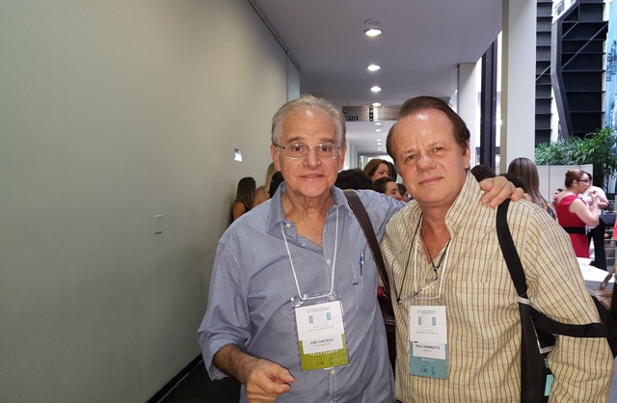
Nota do Editor da página neonatal www.paulomargotto.com.br , Dr. Paulo R. Margotto. Consultem também! Aqui e Agora!
6o Simpósio Internacional de Reanimação (Belo Horizonte, 14-16 de abril de 2016);
Drs. Dias Rego e Paulo R. Margotto

Slide 35
COMENTÁRIO de Mandell E et al
Disease Phenotyping of Infants with Severe Bronchopulmonary Dysplasia.
Mandell E, Hysinger EB, McGrath-Morrow SA.Am J Respir Crit Care Med. 2020 Jun 1;201(11):1327-1329. doi: 10.1164/rccm.202002-0305ED.PMID: 32176520 Free PMC article. Artigo Livre!
A complicação mais comum do parto prematuro é a displasia broncopulmonar (DBP), amplamente conhecida como doença pulmonar crônica da prematuridade. Esta doença foi descrita há mais de 50 anos em bebês prematuros moderados (~ 34 semanas de gestação).
No momento, as terapias mais avançadas foram oxigênio suplementar e novas técnicas de ventilação mecânica utilizadas para tratar a síndrome do desconforto respiratório (RDS) - para as quais a taxa de mortalidade foi maior que 50%.
Desde o relato inicial de Northway et al em 1967, extensos esforços por pesquisadores básicos e translacionais mudaram dramaticamente o panorama da DBP.
Hoje, como estamos entrando na sexta década desde a descrição inicial da DBP, mais de 90% dos bebês prematuros sobrevivem ao curso na UTIN com o uso de corticosteroides antenatais, melhor assistência na Sala de Parto, técnicas respiratórias não invasivas, surfactante e técnicas de ventilação mecânica mais mais sofisticadas.

Slide 36
Embora a taxa de DBP não tenha mudado dramaticamente, os bebês que desenvolvem DBP mudou.
Hoje, os bebês com maior risco para o desenvolvimento de DBP são os nascidos entre 22-28 semanas de gestação e aqueles nascidos com peso extremamente baixo (<1000gm).
Há um crescente reconhecimento de que bebês prematuros extremos que não têm diagnóstico de DBP às 36 semanas são ainda de risco aumentado de morbidades respiratórias e função pulmonar anormal durante o final da infância e início da idade adulta.
Este conceito foi destacado na coorte PROP, para a qual cerca de 50% de bebês com doença respiratória persistente em 1 ano de vida não tinham ou tinham DBP leve em 36 semanas de idade pós-menstrual.
Isso levou a uma infinidade de relatos nos últimos anos ,tentando melhorar a definição de DBP.
Assim, para melhor prever os resultados e identificar as crianças com maior risco resultados adversos, há uma necessidade de identificar fatores pré-natais e mecanismos pós-natais que direcionam as vias aéreas e crescimento e reparo pulmonar distal após nascimento prematuro

Slide 37
Mais de 30 anos após a definição de DBP por Shennan et al e mesmo desde a publicação do relato do workshop do National Heart, Lung e Blood Institute (NHLBI) de 2001, A definição de DBP tornou-se mais desafiadora à medida que mais bebês imaturos estão sobrevivendo ao período neonatal.
Até mais recentemente, a DBP era definida apenas por necessidades de oxigênio; no entanto, o aumento do uso de cânula nasal de alto fluxo e a pressão positiva nas vias aéreas tornou essas definições insuficientes.
Na coorte PROP, 359 bebês (47%) com de 29 semanas foram tratados com cânula de alto fluxo nasal com 36 semanas de idade gestacional pós-menstrual, incluindo 95 bebês (12%) em fluxo com ar ambiente (9).
A revisão do NHLBI 2018, que estabeleceu o grau 3 de DBP para bebês que recebem pressão positiva ou cânula nasal> 3 L / min, além de oxigênio tentou abordar o uso dessas novas modalidades de suporte respiratório e estudos recentes demonstraram que esse esquema de classificação é útil para predizer morbidade em longo prazo.
Apesar das implicações prognósticas da definição existente para a DBP, todas as definições atuais dependem na definição de uma doença com base no nível de suporte respiratório e não fornecem informações sobre a fisiopatologia cardiopulmonar subjacente.
Estratificando bebês com DBP grave em subgrupos com base em seu fenótipo de doença predominante é provavelmente o próximo passo na melhoria do atendimento para os bebês gravemente afetados com DBP

Slide 38
Lesão perinatal e pós-natal em um pulmão prematuro pode afetar qualquer número, não todos, dos três compartimentos pulmonares principais, incluindo vias aéreas, alvéolos e parênquima pulmonar adjacente, e a vasculatura pulmonar.
-As manifestações clínicas da doença das vias aéreas na DBP podem assumir a forma de broncomalácia ou traqueomalácia, ou aumento da reatividade das vias aéreas.
-Ruptura distal do crescimento pulmonar com alveolarização prejudicada pode levar à diminuição da área de superfície para troca gasosa, resultando em hipercarbia, hipoxemia e necessidade de oxigênio suplementar e / ou apoio de pressão positiva
-Crescimento diminuído ou anormal da microvasculatura pulmonar, resultando em doença vascular, mais comumente se manifesta como hipertensão pulmonar em algumas crianças com DBP
A complexa fisiopatologia da DBP pode levar a um fenótipo pulmonar significativo variável entre bebês com DBP grave e pode ser influenciada por exposições no período pré-natal e pós-natal
A fenotipagem fisiológica de bebês com DBP pode discernir as contribuições relativas do pulmão,
vias aéreas e vasculatura para ajudar a informar melhor a prevenção, o tratamento e o resultado a do prognóstico alongo prazo

Slide 39
Aqui, Wu e colegas apresentam um trabalho novo e estimulante que ajuda a definir a frequência de três componentes críticos da doença na DBP.
Em uma coorte de referência de bebês prematuros com DBP grave, os autores neste estudo usaram frequência de doença pulmonar parenquimatosa, hipertensão pulmonar e doença das grandes vias aéreas para prever resultados.
Embora tenha havido esforços por parte deste grupo e outros investigadores para identificar componentes individuais de doenças fisiopatológicas na DBP, a fim de prever resultados e mortalidade, este relato atual sugere que os componentes da doença isoladamente pode não transmitir totalmente o fardo da DBP severa.
Seu foco era entender o potencial de interações de três componentes clínicos predominantes da DBP e descobriram que menos de um terço dos bebês em sua coorte apresentaram apenas um componente fisiopatológico predominante.
Quase três quartos das crianças foram diagnosticadas com pelo menos dois ou mais componentes da doença, sugerindo que a presença de uma fisiopatologia única e predominante em bebês com DBP grave pode ser verdade apenas para uma minoria de pacientes.
Dos 73 bebês classificados, 78% tiveram moderada-grave doença pulmonar parenquimatosa, 66% tinham hipertensão pulmonar e 60% tinham doença das grandes vias aéreas.
Presença de todos os três componentes da doença foi o fenótipo mais comum observado em 32% dos bebês com DBP grave.

Slide 40
Este grupo relata que a taxa de seu desfecho primário de morte antes da alta da UTIN, traqueostomia, ou o uso de vasodilatador pulmonar sistêmico na alta, aumentou com maior contagens de componentes da doença.
Especificamente, 91% dos bebês com todos os três componentes da doença desenvolveu o desfecho primário composto em comparação com 45% dos bebês com apenas um componente da doença
Nesta coorte, a hipertensão pulmonar foi o principal preditor de mortalidade, e a traqueomalácia foi mais associada à eventual colocação de um tubo de traqueostomia.
Surpreendentemente, a gravidade da doença pulmonar parenquimatosa não foi independentemente correlacionada com quaisquer resultados avaliados.
Esses resultados destacam a importância potencial da fenotipagem da DBP para prever resultados e monitorar a resposta às terapias.
Avanços nos cuidados com ADBP nas próximas décadas dependem da melhor compreensão e uso da fenotipagem da doença em bebês com DBP para permitir uma melhor estratificação de risco e intervenções terapêuticas direcionadas.
Fenotipagem aprimorada da DBP com melhores medições objetivas e biomarcadores de pulmão, vias aéreas e lesão vascular pulmonar, juntamente com a a incorporação de fatores de risco pré-natais ajudará a refinar melhor a abordagem para definir a gravidade da doença DBP para cuidados clínicos e pesquisa.

Slide 41

Displasia broncopulmonar
Paulo R. Margotto. Capitulo do livro Assistência ao Recém-Nascido de Risco, 4a Edição, 2021, no prelo.
A hipertensão pulmonar (HP) na DBP é uma desrregulação do leito vascular pulmonar e/ou falha do ventrículo direito(VD). A incidência em sido relatada em 28% dos pacientes com displasia broncopulmonar as 36 semanas de idade pós-menstrual e com mortalidade de 38% nos casos severos.
A exata etiologia é pouco conhecida. Recentes evidências tanto em humanos como em animais, mostram que a restrição do crescimento intrauterino aumenta o risco desta condição. Lesão precoce ao desenvolvimento pulmonar piora a alveolarização e a angiogênese e evidências indicam que o prematuro extremo produz um atraso no desenvolvimento dos vasos pulmonares. A exposição a altas concentrações de oxigênio leva a remodelação e parada do desenvolvimento de pequenos vasos pulmonares, produzindo disfunção vascular e hipertensão pulmonar. Com o tempo, esta hipertensão pulmonar leva a hipoxemia que induz mais remodelamento vascular e eventualmente leva a hipertrofia do ventrículo direito. Nos casos mais severos, a hipertrofia ventricular direita progride para insuficiência ventricular direita, cor pulmonale e morte.
Mirza H et al relataram que a hipertensão pulmonar precoce (entre 10-14 dias de vida) foi associada com moderada/severa displasia broncopulmonar (BPD) ou morte na 36° semana pós-menstrual.

Slide 42
Entre os fatores de risco se destacam o sexo masculino, menores idades gestacionais e peso ao nascer, além de pequeno para a idade gestacional, FiO2>30% aos 10 dias de vida.
A ausência de HP aos 7 dias de vida associou-se a um risco muito baixo de HP tardia associada à DBP. Essa é a razão pela qual se especula a realização de ecocadiogramas precoces em prematuros de alto risco para DBP e HP tardia para futuros estudos preventivos e terapêuticos.
Maiores valores do CRIB (Índice de Risco Clínico para Bebês) associaram-se significativamente com a maior ocorrência de DBP-HP e níveis de saturação entre 90-95% versos 88-92%, com menor incidência de DBP-HP na 36ª semana de idade gestacional pós-menstrual.

Slide 43

OBRIGADA!

Slide 44
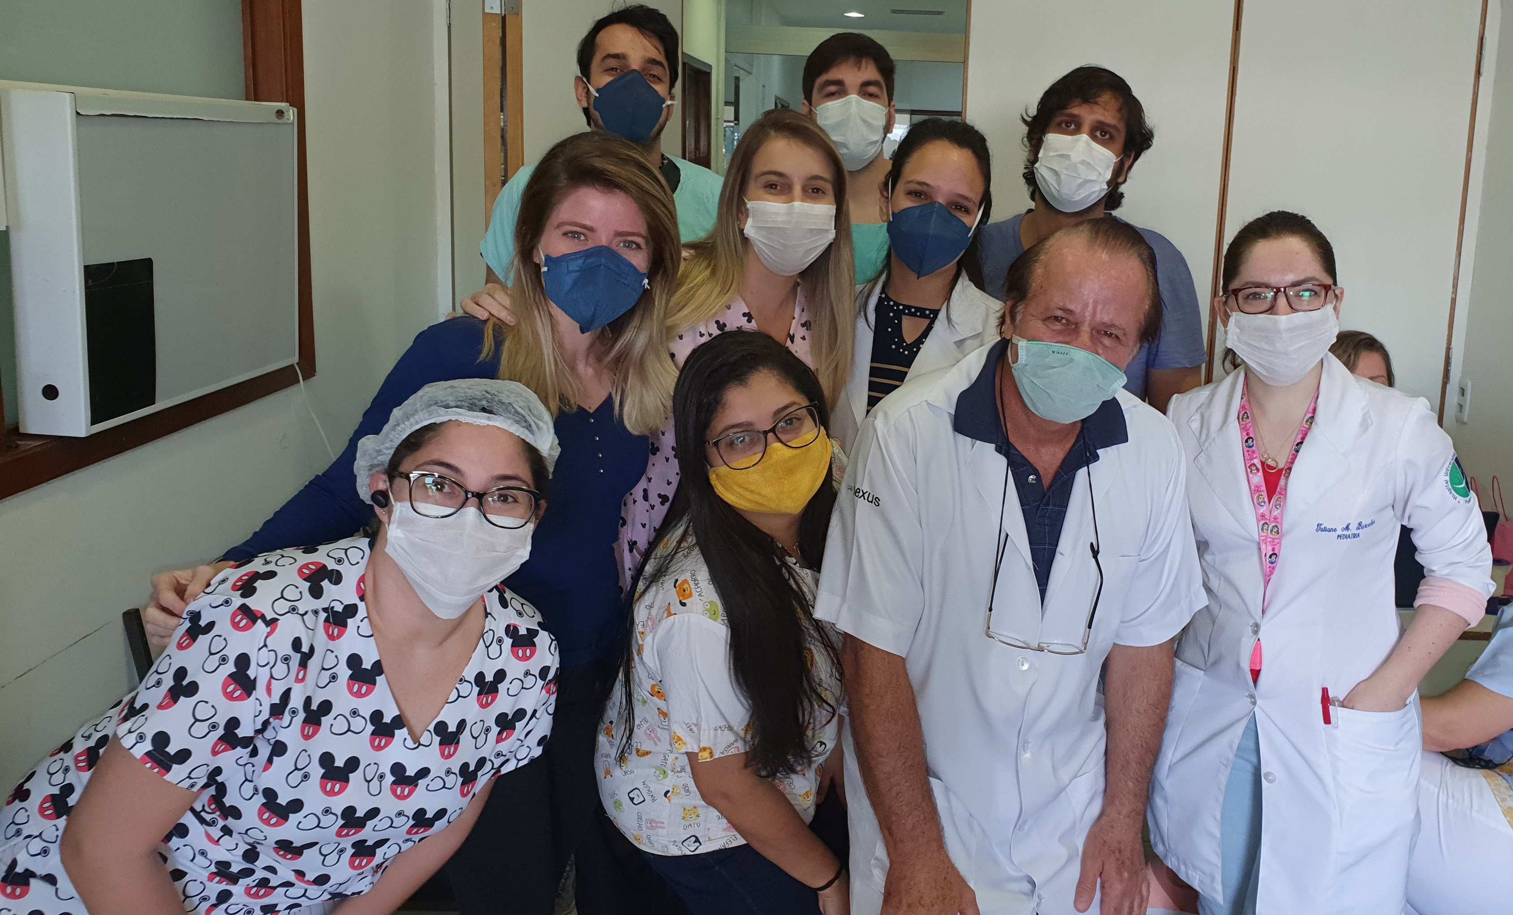
OBRIGADO!
Residentes da Unidade de Neonatologia do HMIB/SES/DF

